Slide 1
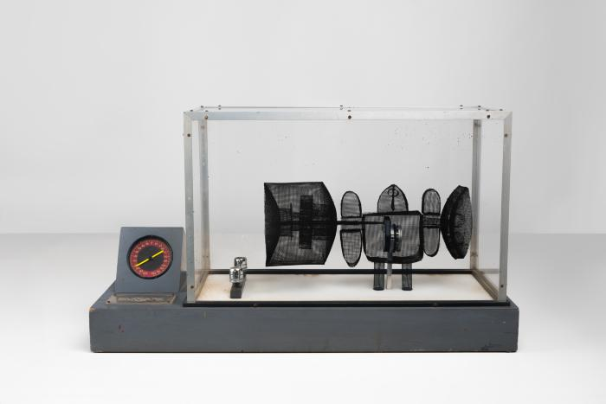
Thrauco (I2-A) (CO_0037_1966)
A mediados de la década de los 60 la obra de Carlos Ortúzar comienza a transitar desde la pintura hacia lo tridimensional, desplazando el método pictórico hacia una técnica constructiva. Este tránsito lo desarrolló a partir de cajas de madera donde incorporó diferentes elementos como: rejillas, alambre, fotografías y objetos técnicos como tomadores de presión, trabajando la madera con colores que asimilan el metal; como en esta obra de la serie denominada Traucos que bordea los límites entre el collage, la pintura y el lenguaje escultórico. Estas piezas se exhibieron en Nueva York en las Galerías Sudamericana Armando Zegrí (1965), Hilton Rockefeller Center (1966) y en Stamford Museum (1967) y, en Chile, en Galería Carmen Waugh entre fines de 1965 – 1966. Lo novedoso de estas obras es que fueron concebidas por el artista desde un pensamiento en que la metodología de trabajo, según sus propias palabras, debía parecerse más a la de un laboratorio que a la de un taller tradicional, donde la experimentación y la precisión de la técnica debían superar las limitaciones de los medios tradicionales. ;;

Slide 2
Tres fases de una disección (CO_0088_1966)
Esta obra se ubica dentro de la serie de piezas neofigurativas tridimensionales inspiradas en la Carrera Espacial que Ortúzar realizó entre 1966 – 1967, las que representan cuerpos intervenidos con elementos que hacen referencia a la revolución técnico-científica en el contexto de la Guerra Fría. A diferencia de la obra gráfica de esta misma etapa marcada por el estilo Pop, estas esculturas fueron realizadas principalmente con piezas recicladas de aparatos mecánicos y con materiales industriales como: poliéster, alambre, láminas metálicas y, en algunos casos, con motores que hacían girar la parte superior de las piezas. La obras neofigurativas se ubican en el pliegue del cambio de figuración de la etapa “laboratorizada” respondiendo, del mismo modo, a una metodología experimental que deconstruye el método de trabajo de un taller tradicional. ;;

Slide 3
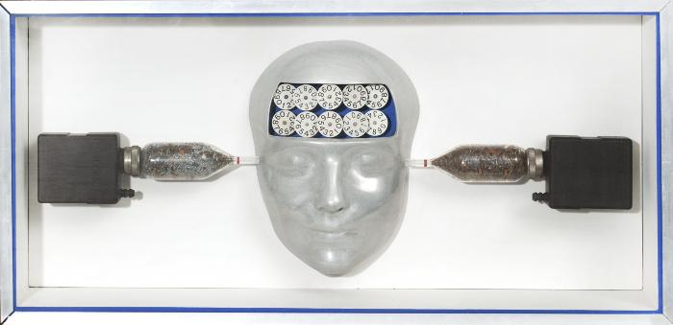
Cabeza (CO_0112)
Esta obra se ubica dentro de la serie de piezas neofigurativas tridimensionales inspiradas en la Carrera Espacial que Ortúzar realizó entre 1966 – 1967, las que representan cuerpos intervenidos con elementos que hacen referencia a la revolución técnico-científica en el contexto de la Guerra Fría. A diferencia de la obra gráfica de esta misma etapa marcada por el estilo Pop, estas esculturas fueron realizadas principalmente con piezas recicladas de aparatos mecánicos y con materiales industriales como: poliéster, alambre, láminas metálicas y, en algunos casos, con motores que hacían girar la parte superior de las piezas. La obras neofigurativas se ubican en el pliegue del cambio de figuración de la etapa “laboratorizada” respondiendo, del mismo modo, a una metodología experimental que deconstruye el método de trabajo de un taller tradicional. ;;

